Slide 1
LE PARTAGE DU MONDE, de l’an 200 av. JC à nos jours Esquisse d’une histoire géopolitique universelle Mardi 7 novembre 2023 (2/15) 8ème période : 1815-1914 1808-1825 : Les indépendances des Etats d’Amérique latine Suite et fin…

Slide 2
5) 1820-1825 : En Espagne, coup d’Etat des militaires et des libéraux contre l’absolutisme de Ferdinand VII
En Amérique, toute confiance envers la métropole disparaît et les indépendantistes deviennent majoritaires ; A partir du Venezuela et du Chili, Bolivar et San Martin libèrent la Nouvelle-Grenade, le Pérou, Quito et le Haut-Pérou
1821-1825 : Président de la Grande Colombie, Simon Bolivar devient dictateur du Pérou ; Puis il libère le Haut-Pérou qui prend le nom de Bolivie en son honneur
1821-1823 : En Nouvelle-Espagne, le général Iturbide sous le nom d’Agustin 1er fonde l’éphémère empire du Mexique ; Le Mexique devient une république fédérale, les Etats-Unis du Mexique
1821-1823 : Au sud du Mexique, les provinces de la capitainerie du Guatemala deviennent les Provinces-Unies de l’Amérique centrale
6) 1807-1822 : Naissance de l’empire du Brésil
Nov. 1807 : Invasion française du Portugal ; La reine Marie, le régent Jean (VI) et la cour se réfugient à Rio de Janeiro
1808-1810 : Portugais et Britanniques chassent les Français du Portugal
1815-1816 : A Rio de Janeiro, Jean VI fonde le Royaume-Uni du Portugal, du Brésil et des Algarves
1821-1822 : Jean VI retourne au Portugal ; A Rio de Janeiro, Pedro 1er, fils de Jean VI, fonde l’Empire du Brésil

Slide 3
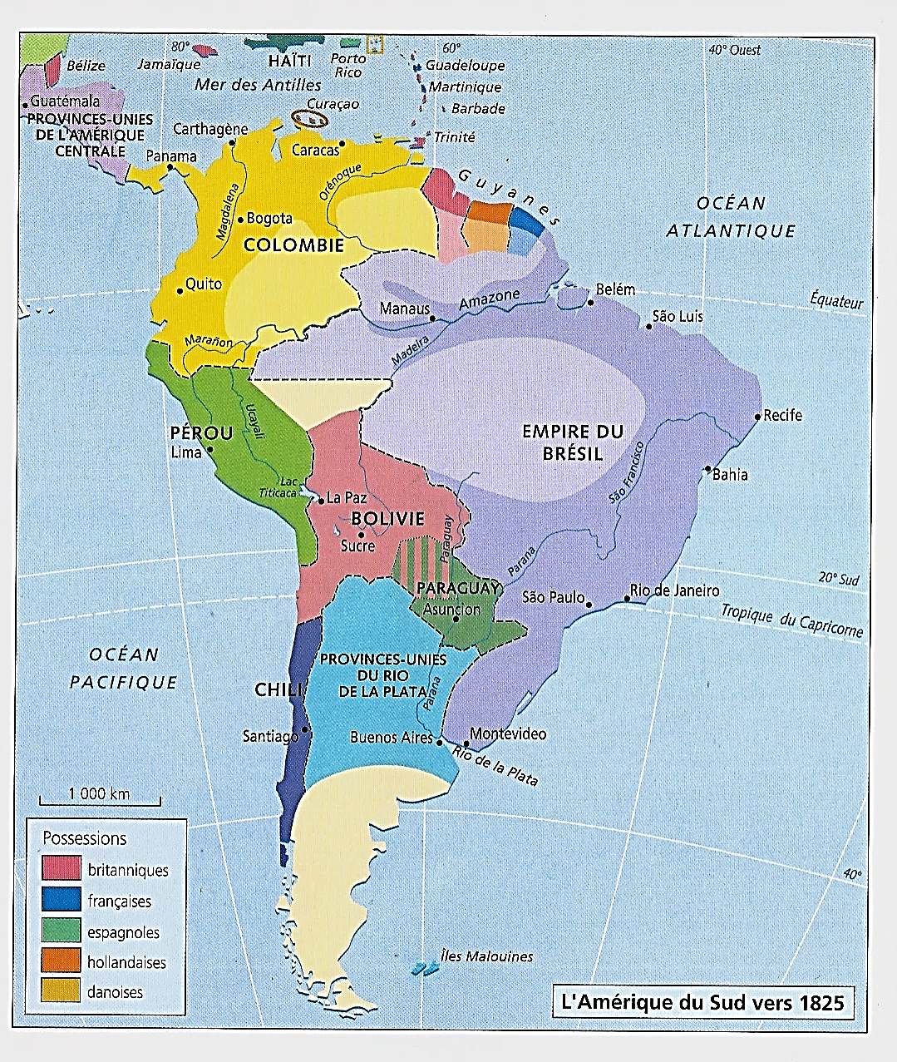
1821-1825 : Président de la Grande Colombie, Simon Bolivar devient dictateur du Pérou ; Puis il libère le Haut-Pérou qui prend le nom de Bolivie en son honneur
Rappels…
*Déc. 1824 : Après la dernière victoire d’Ayacucho
Le général Sucre libère le Haut-Pérou
Les créoles hostiles au Rio de la Plata
Demandent sans succès le rattachement au Pérou
Et finalement…

Slide 4
1821-1825 : Président de la Grande Colombie, Simon Bolivar devient dictateur du Pérou ; Puis il libère le Haut-Pérou qui prend le nom de Bolivie en son honneur
*Août 1825 : Le Haut-Pérou proclame son indépendance
Et il prend le nom de Bolivie en l’honneur de Bolivar
NB : 1825 : Chuquisaca prendra le nom de Sucre
NB : 1826 : Congrès de Panama
Bolivar échouera à créer une confédération hispano-brésilienne
Il mourra en 1830
*1825 : Toute l’Amérique du Sud espagnole est libérée…
Et pour finir, le Mexique…

Slide 5
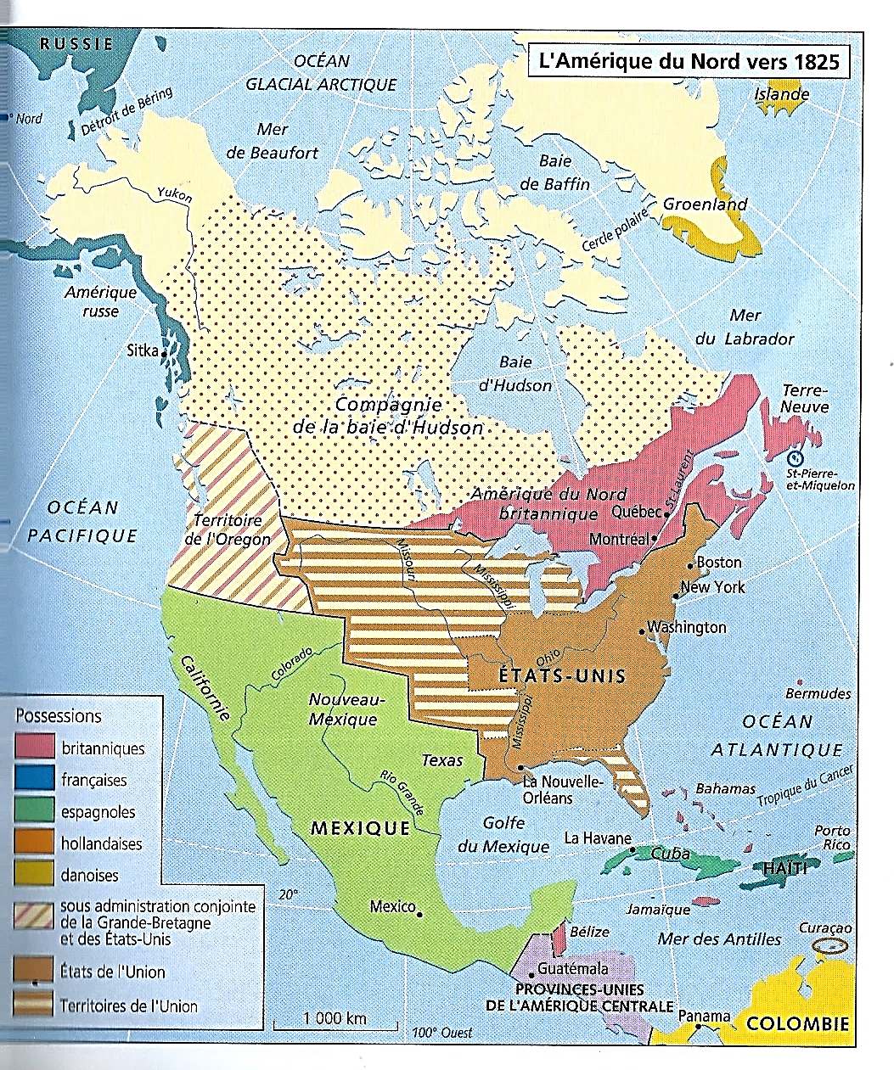
1821-1823 : En Nouvelle-Espagne, le général Iturbide sous le nom d’Agustin 1er fonde l’éphémère empire du Mexique ; …
*1820 : Coup d’Etat des libéraux à Cadix
Les créoles mexicains majoritairement absolutistes
Sont effrayés par le rétablissement de la Constitution de Cadix
*Et le vice-roi Juan de Apodaca
Envoie le général Agustin de Iturbide pour mâter définitivement
La révolte indienne menée par Vincente Guerrero
NB : 1814 : Iturbide, vainqueur de Morelos
*Mais…

Slide 6
1821-1823 : En Nouvelle-Espagne, le général Iturbide sous le nom d’Agustin 1er fonde l’éphémère empire du Mexique ; …
*1820 : Mais l’absolutiste Iturbide est convaincu…
- Que seule l’indépendance
Pourra protéger la Nouvelle-Espagne contre la vague républicaine
- Mais en y associant cette fois-ci, comme Bolivar en 1817
Les élites créoles : commerçants, ecclésiastiques, militaires
Aux masses indiennes et métis des campagnes
*Iturbide décide de négocier avec Guerrero…

Slide 7
1821-1823 : En Nouvelle-Espagne, le général Iturbide sous le nom d’Agustin 1er fonde l’éphémère empire du Mexique ; …
*Fév. 1821 : Iturbide signe le Plan d’Iguala avec Guerrero
En trois points…
a) Création d’un empire du Mexique
Avec Ferdinand VII comme souverain
NB : Comme côté portugais, Jean VI roi du Portugal-Brésil (1816)
b) Maintien des biens de l’Eglise
c) Egalité de tous, et même des Indiens

Slide 8
1821-1823 : En Nouvelle-Espagne, le général Iturbide sous le nom d’Agustin 1er fonde l’éphémère empire du Mexique ; …
*Août 1821 : Iturbide allié à Guerrero
Défait les troupes du dernier vice-roi Juan O’Donoju
Qui reconnaît l’Empire du Mexique
Et…
*Sept. 1821 : Iturbide devient président de la Régence
Mais…

Slide 9
1821-1823 : En Nouvelle-Espagne, le général Iturbide sous le nom d’Agustin 1er fonde l’éphémère empire du Mexique ; …
*Sept. 1821 : Ferdinand VII désavoue O’Donoju
Et il refuse la couronne mexicaine d’Iturbide
Conséquence…
*Mai 1822 : Ses propres soldats le proclament Agustin 1er, empereur
Mais la situation va très vite évoluer…

Slide 10
1821-1823 : … Le Mexique devient une république fédérale, les Etats-Unis du Mexique
*1822 : Face à son autoritarisme
De nombreux libéraux appellent à la révolte
Dont le colonel Antonio de Santa Anna qui fomente un putsch
*Mars 1823 : Iturbide abdique et s’exile en Toscane
NB : 1824 : De retour au Mexique, il sera arrêté et fusillé
*Mai 1823 : Le Mexique devient une république fédérale
Les Etats-Unis du Mexique
A suivre…

Slide 11
1821-1823 : Au sud du Mexique, les provinces de la capitainerie du Guatemala deviennent les Provinces-Unies de l’Amérique centrale
*1821 : Comme au Mexique, au Guatemala
Les élites créoles rejettent le coup d’Etat libéral
Les six provinces de la Capitainerie Générale du Guatemala
Rejoignent l’Empire du Mexique
Chiapas, Guatemala, San Salvador
Honduras, Nicaragua et Costa-Rica
NB : 1821 : Panama fait partie de la Grande Colombie
Mais…
*1823 : Ces six provinces proclament leur indépendance
Sous le nom de Provinces-Unies de l’Amérique centrale
NB : Le Chiapas restera mexicain

Slide 12
Conclusion…
1825 : La plus grande partie de l’Amérique espagnole
Est composée d’Etats indépendants
NB : Pour les Antilles-Guyanes, à revoir…
Et en ce qui concerne l’Amérique portugaise, le Brésil
L’évolution sera tout autre…
*1822 : Le Brésil se proclame empire
Mais contrairement à l’Amérique espagnole
Il n’y a pas de rupture totale avec le Portugal
Et l’accession à une véritable indépendance
Se fera plus pacifiquement et plus progressivement (1889)
(Dernier) Récit…

Slide 13
6) 1807-1822 : Naissance de l’empire du Brésil

Slide 14
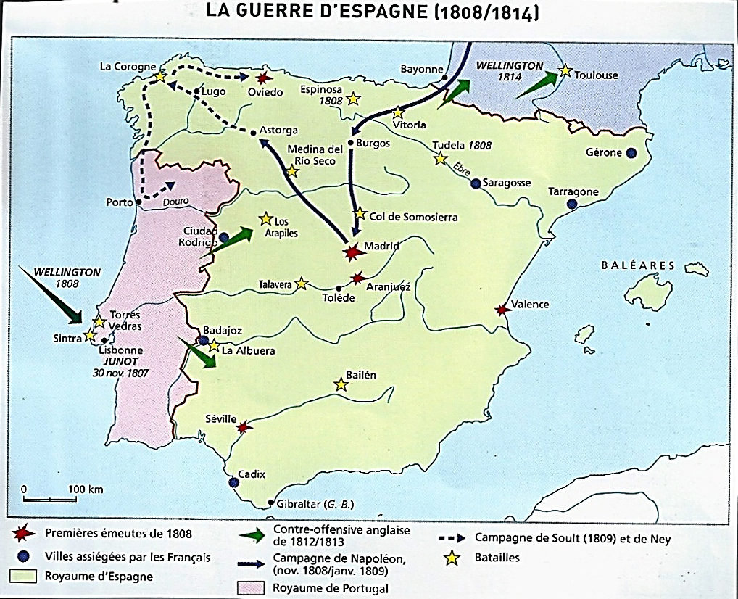
Nov. 1807 : Invasion française du Portugal ; La reine Marie, le régent Jean (VI) et la cour se réfugient à Rio de Janeiro
*20 nov. 1807 : Les Français du général Junot entrent au Portugal
NB : Sur bien des aspects
Même situation qu’en Espagne
Et à Lisbonne…

Slide 15
Nov. 1807 : Invasion française du Portugal ; La reine Marie, le régent Jean (VI) et la cour se réfugient à Rio de Janeiro
*26 nov. 1807 : Le régent Jean (VI) met en place
Un Conseil de régence
Puis…
*29 nov. 1807 : Jean (VI), avec sa mère Marie 1ère
Sous la protection de la marine anglaise
S’embarquent et transfert sa cour (15 000 personnes)
A Rio de Janeiro, au Brésil
NB : Projet depuis 1803
Le Brésil étant devenu
Le centre de gravité de l'Empire portugais

Slide 16
1808-1810 : Portugais et Britanniques chassent les Français du Portugal
*Août 1808 : Les Anglais de Wellington débarquent
Et soutiennent la révolte populaire
Ils chassent les Français de Junot de Lisbonne
*Oct. 1810 : Le Portugal est complètement libéré
Mais malgré cela, Jean rechigne à rentrer et reste à Rio…

Slide 17
1815-1816 : A Rio de Janeiro, Jean VI fonde le Royaume-Uni du Portugal, du Brésil et des Algarves
*1815 : Jean érige le Brésil en royaume
*Puis il fonde
Le Royaume-Uni du Portugal, du Brésil et des Algarves
*1816 : A la mort de sa mère, la reine Marie 1ère
Jean VI lui succède…

Slide 18
1815-1820 : A Rio de Janeiro, Jean VI fonde le Royaume-Uni du Portugal, du Brésil et des Algarves
*1817 : Au nord, dans le Pernambouc
Contestation républicaine et anticentralisatrice
Rapidement réprimée par le pouvoir de Rio
Et pendant ce temps, comme en Espagne au même moment,…
*1820 : Au Portugal, un mécontentement grandissant face à…
- L’occupation et la tutelle britannique
- L’ouverture des ports brésiliens qui ruine les marchands
- Et l’absence du roi Jean VI
*Des garnisons se mutinent et…
A Lisbonne, un gouvernement libéral se met en place…

Slide 19
1821-1822 : Jean VI retourne au Portugal ; A Rio de Janeiro, Pedro 1er, fils de Jean VI, fonde l’Empire du Brésil
*Juillet 1821 : Jean VI se résout à rentrer
Son fils dom Pedro reste à Rio et dirige un conseil de régence
Mais malgré les appels du gouvernement portugais
Pedro va refuser de rentrer…

Slide 20
1821-1822 : A Rio de Janeiro, Pedro 1er, fils de Jean VI, fonde l’Empire du Brésil
*Jan. 1822 : Pedro déclare qu’il reste au Brésil : Fico
Son ministre José Bonifacio organise
L’élection d’une Assemblée constituante
*Sept. 1822 : Pedro proclame l’indépendance du Brésil
C’est le Grito de Ipirenga, le cri d’Ipirenga
*Déc. 1822 : Il devient Pedro 1er, empereur du Brésil
A suivre…
*Mais quittons le Brésil et reprenons de la hauteur…

Slide 21
*1825 : La plus grande partie du continent américain
Est composée d’Etats indépendants
*Les puissances européennes sont en recul…
- La GB a perdu les Etats-Unis
- La France a perdu Haïti
- L’Espagne a perdu ses colonies d’Amérique du Sud
- Le Portugal est en train de perdre le Brésil
*Mais il reste, et ce n’est pas rien…
- L’Alaska russe (1799)
- Le Canada britannique
- Cuba, Saint-Domingue et Porto-Rico espagnols
- Les Antilles et les Guyanes franco-britanniques et hollandaises

Slide 22
*1825 : D’un point de vue économique
Du fait de ces indépendances
Les monopoles commerciaux ibériques disparaissent…
Au profit de nouveaux liens économiques
Avec les Etats-Unis et l’ensemble de l’Europe
Notamment la GB
NB : 1825 : Après avoir vainement tenté de servir d’intermédiaire
Londres reconnaît les indépendances américaines
Et leur apporte des prêts…
En revanche…
*1825 : Les liens politiques, eux, s’amenuisent
Ainsi…

Slide 23
*Dès 1823 : Par la doctrine de leur président James Monroe
- Les Etats-Unis proclament la totale souveraineté des Etats américains
- Ils condamnent toute intervention européenne dans les affaires américaines
- Avec en contrepartie, une non-ingérence des Etats américains
Dans les affaires européennes (sic)

Slide 24
*Ainsi, en ce début du XIXe siècle s’achève…
- L’histoire européenne au Nouveau Monde
NB : Bien que les indépendances américaines
Aient largement bénéficié à des créoles européens
Des indépendances blanches, sans décolonisation
- Et avec cette histoire américaine
S’achève également le 1er âge de l’expansion européenne né au XVIe siècle
A suivre…

